Slide 1
Анализ
воспитательно-образовательной
деятельности
ДО №4
за I полугодие
2021-2022 уч.года

Slide 2
ЦЕЛЬ АНАЛИЗА
Оценка результативности воспитательно-образовательной деятельности ДО за I полугодие 2021-2022 уч. года.
Целью деятельности ДО является создание благоприятных условий для полноценного проживания ребенком дошкольного детства, формирование всесторонне развитой личности с учетом его физического, психического развития, индивидуальных возможностей и способностей.

Slide 3
Кол-во дошкольных групп школы - 6
из них:
№ 1 Средняя группа комбинированная направленности
№2 Старше-подготовительная группа комбинированной направленности
№ 3 Подготовительная к школе группа комбинированной направленности
№ 4 2-я младшая группа комбинированной направленности
№ 5 Старшая группа комбинированной направленности
№ 6 1-я младшая группа(ясли) (возраст с 2 до 3 лет)
Учебный год | Группы полного дня (2 до 7 лет), чел. | СДС | Всего, чел. | Дети с ОВЗ
 |  |  |  | Инвалиды | ОВЗ | ФФН
2021-2022 уч.год | 153 | 3 | 156 | 4 | 21 | 5

Slide 4
ОСНОВНЫЕ ЗАДАЧИ ДО
на 2021-2022 учебный год
• Формирование у детей дошкольного возраста эмоционально-ценностное отношение к культуре и традициям России через активизацию познавательных интересов.
• Обеспечение эмоционального благополучие и равенства возможностей в получении качественного дошкольного образования детей с ОВЗ и детей-инвалидов, реализуя адаптированные образовательные программы.
• Оптимизировать работу по сохранению и укреплению физического здоровья и обеспечению психологически комфортного пребывания детей в ДО через систему физкультурно-оздоровительной работы и здорового образа жизни воспитанников в инновационном режиме на основе ФГОС ДО в условиях дошкольного отделения.
• Создание условий для совершенствования профессионального мастерства педагогов и повышения педагогической компетентности в воспитательно-образовательном процессе посредством актуализации потребности педагогов в приобретении теоретических знаний в области инновационных программ и технологий, а также в практическом их использовании.

Slide 5
Мониторинг Реализации программы
Итоговый результат по ДО 82%
Образовательная область
«Социально-коммуникативное развитие»
85%

Slide 6
Образовательная область
«Познавательное развитие»
84%

Slide 7
Образовательная область
«Речевое развитие»
80%

Slide 8
Образовательная область
«Художественно-эстетическое развитие»
80%

Slide 9
Образовательная область
«Физическое развитие»
81%

Slide 10
Вывод: Исходя из общего результата мониторинга по освоению программного материала по всем образовательным областям, дети в основном показали высокий и средний уровень развития. В целом реализация образовательных областей находится на достаточном уровне, однако, предпосылки к повышению уровня детей существуют. Достижению таких результатов способствовало использование разнообразных форм работы, как с детьми так и с родителями. Выявлены проблемы индивидуального развития каждого ребенка, в соответствии с которыми нужно продолжать формировать навыки и умения.
Рекомендации:
1. Вести целенаправленную работу по повышению качества освоения программного материала по всем образовательным областям. Срок исполнения: постоянно, в течение года.
2. Осуществлять дифференцированный подход в течение года к детям с целью улучшения освоения программы. Срок исполнения: систематично, в течение года
3. При планировании воспитательно-образовательной работы учитывать результаты мониторинга. Срок исполнения: постоянно, в течение года

Slide 11
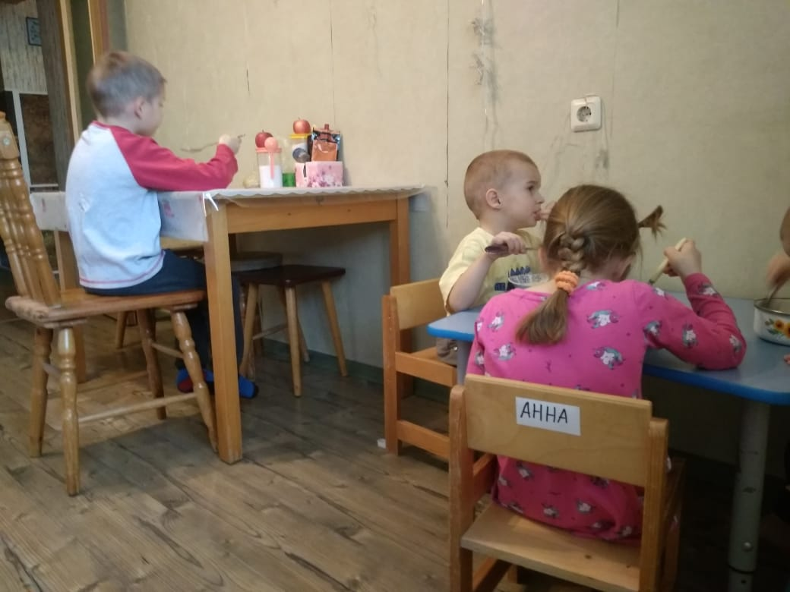
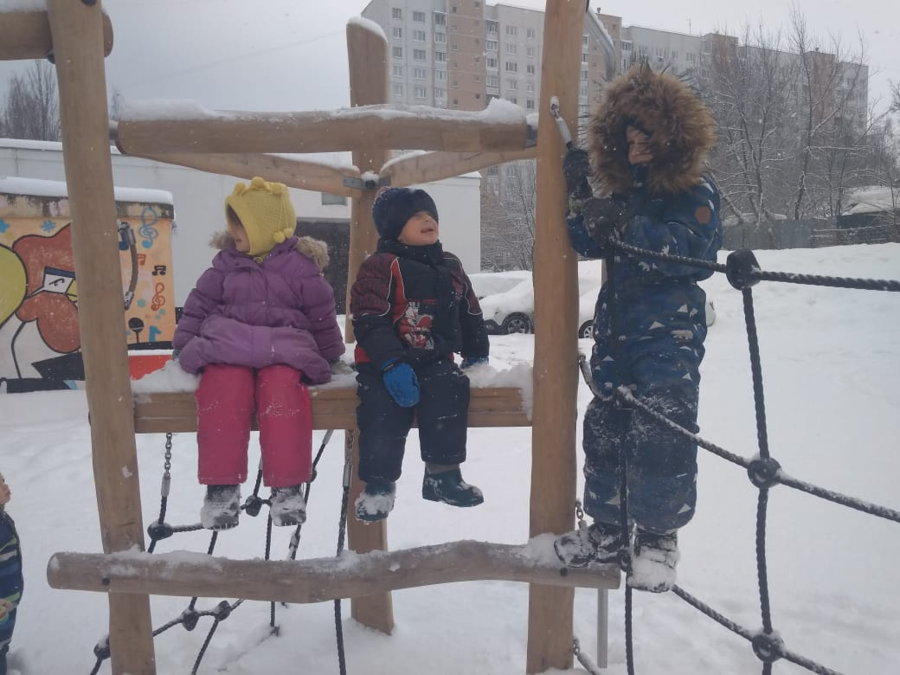
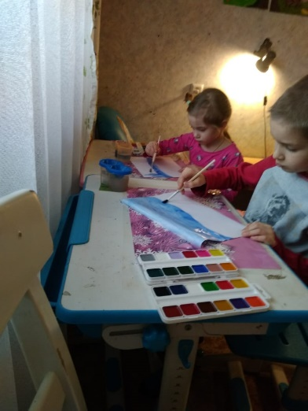
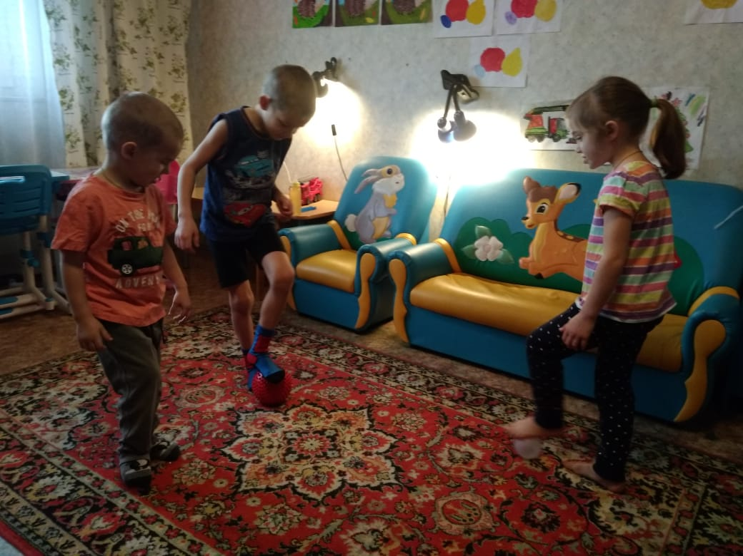
Работа семейного
детского сада
Семейный детский сад является дошкольной группой образовательной организации, которой оказывается помощь и методическая поддержка;
Воспитание и обучение детей проходит по ООП ДО "От рождения до школы" под ред.Н.Е.Вераксы
Воспитанники семейного детского сада могут пользоваться инфраструктурой образовательной организации — по выбору посещать музыкальные и физкультурные занятия, заниматься с педагогами в стенах дошкольного отделения, к которому прикреплены, принимать участие в праздниках, мероприятиях, досугах.

Slide 12
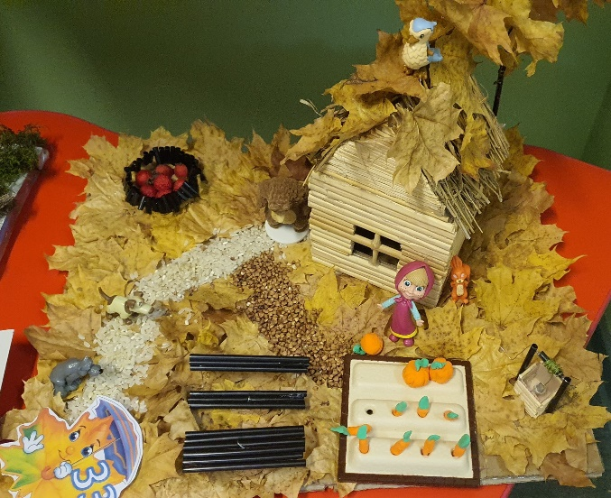
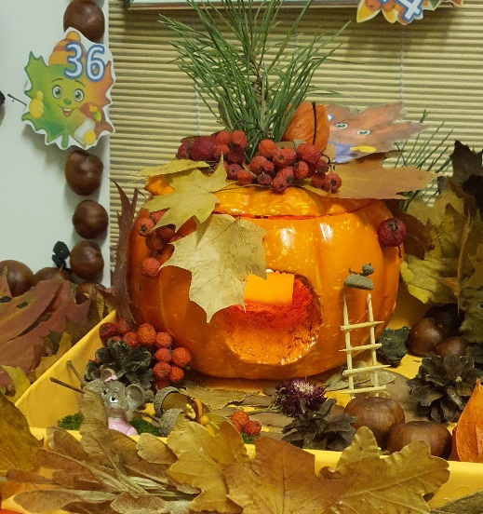
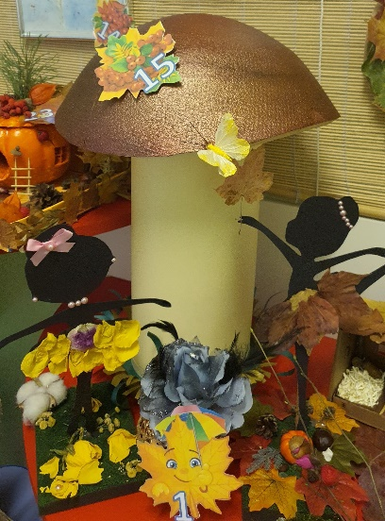
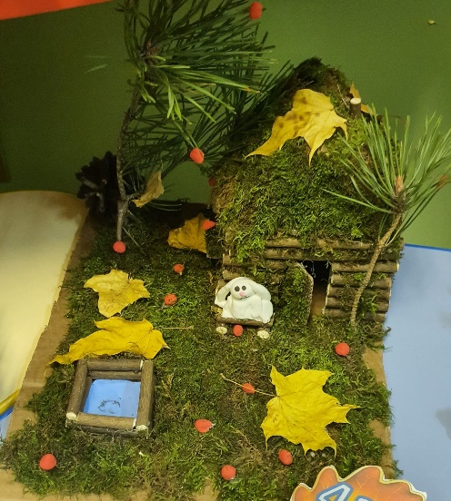
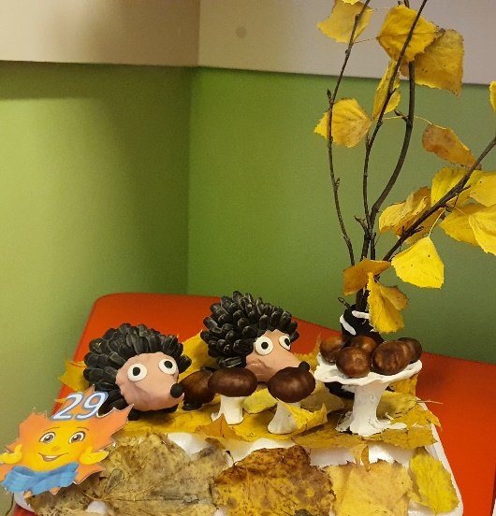
В ДО были проведены конкурсы:
«Осенний вернисаж»

Slide 13
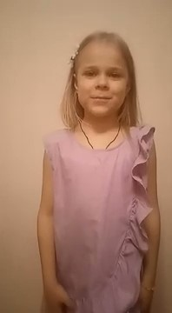
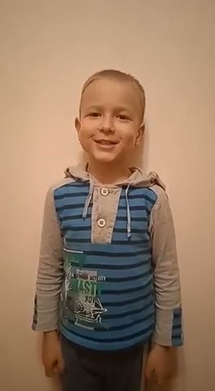
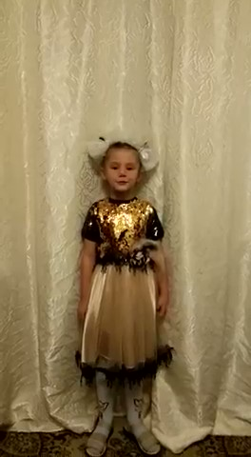
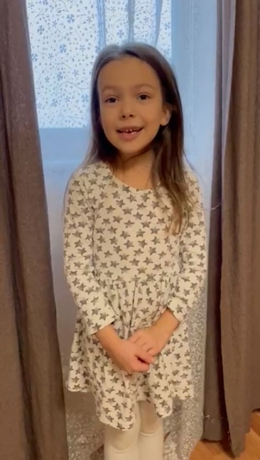
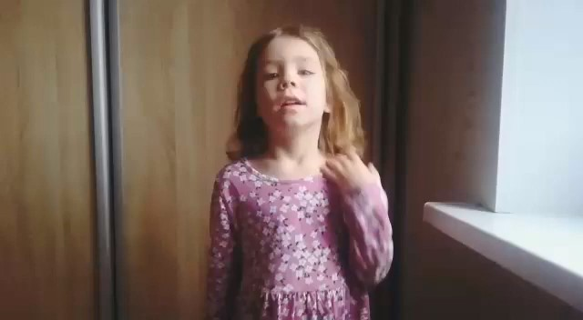
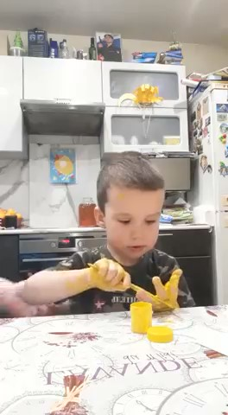
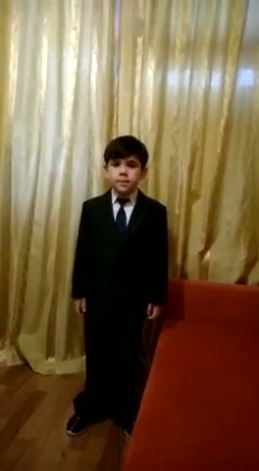

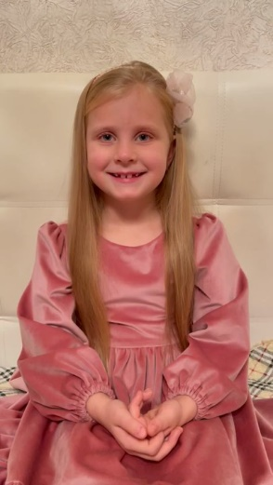
конкурс чтецов
«С любовью к маме»

Slide 14
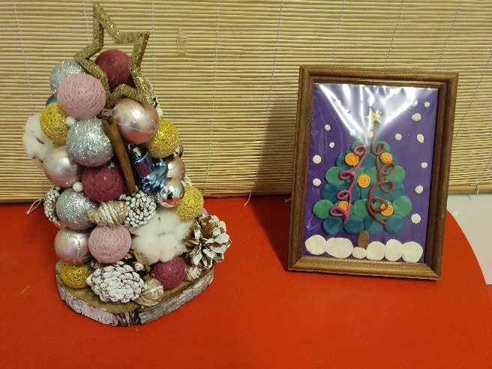
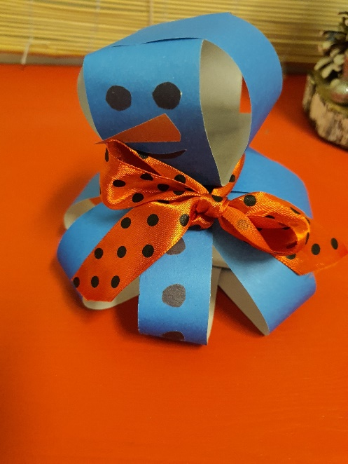
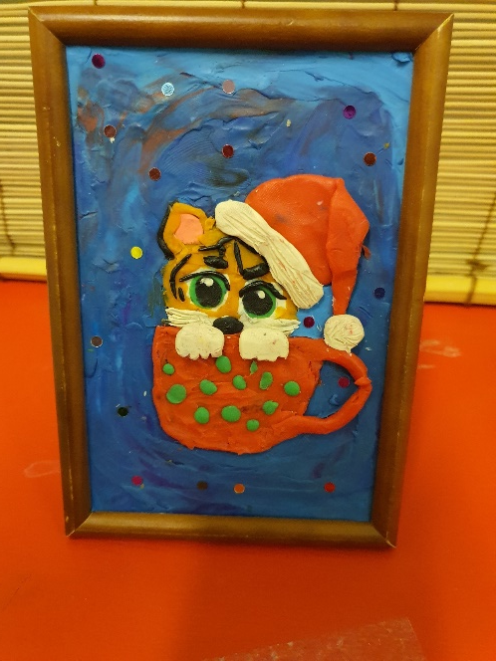
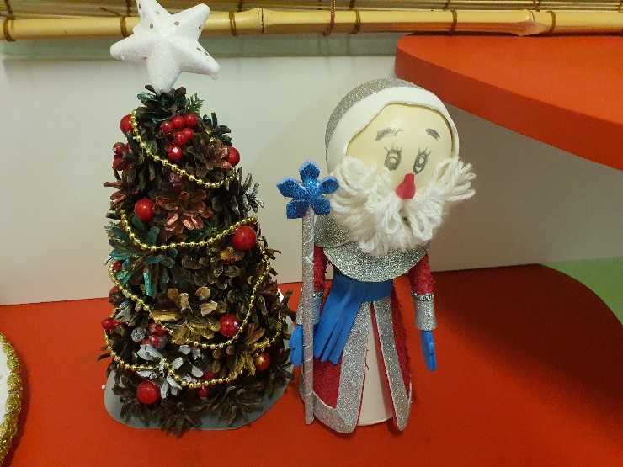
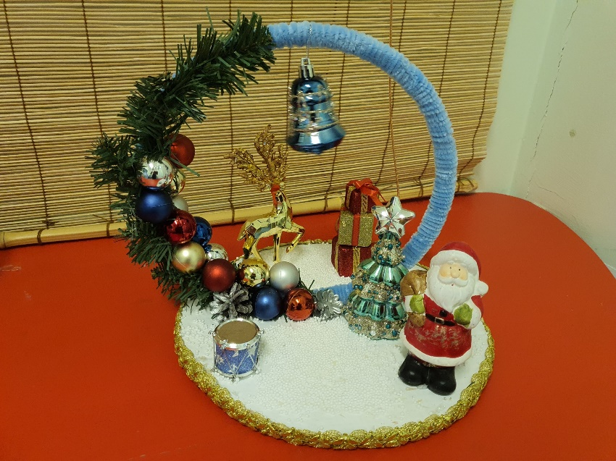
Волшебство своими руками

Slide 15
Мы играем и поем
очень весело живем

Slide 16

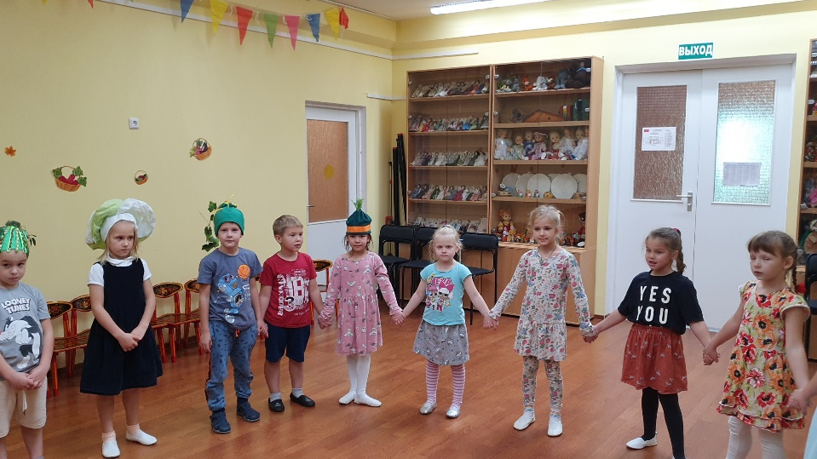
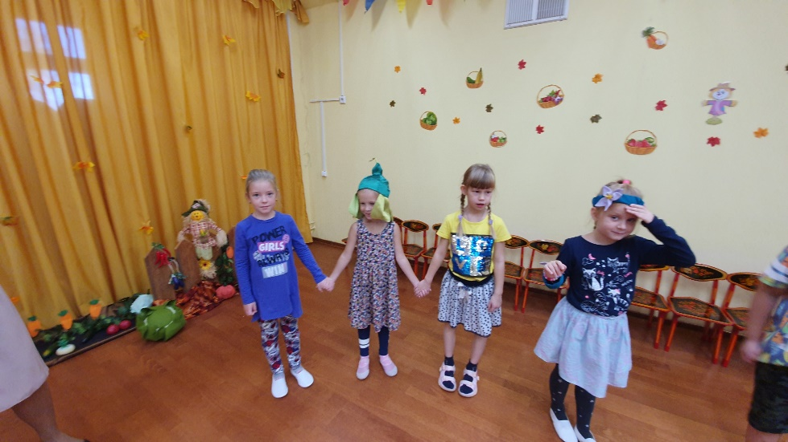
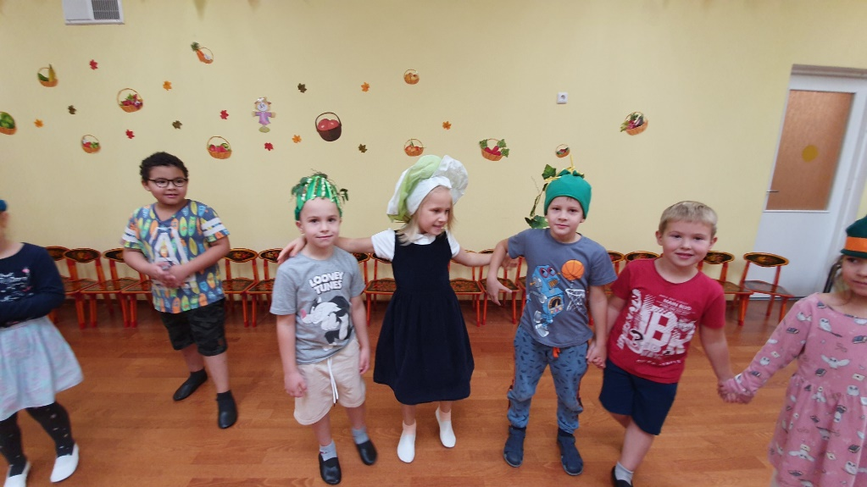
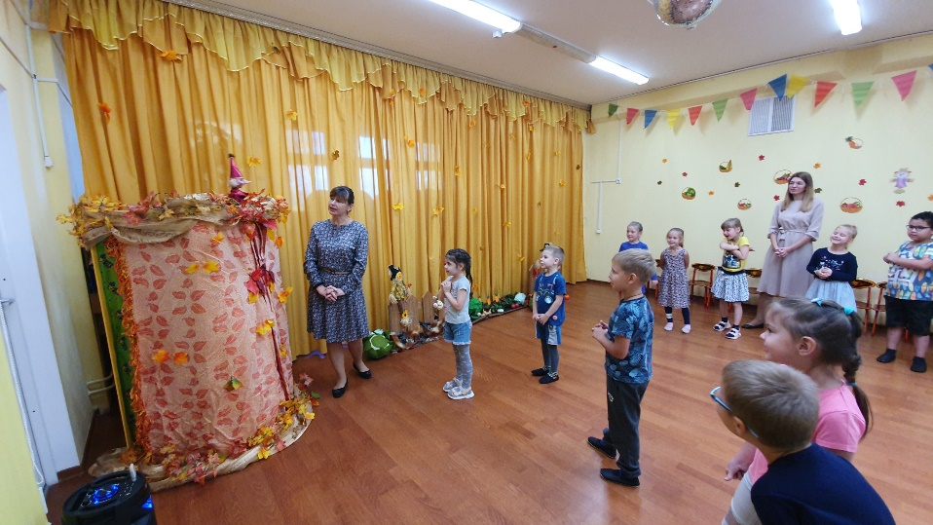

Slide 17
Осенние развлечения

Slide 18
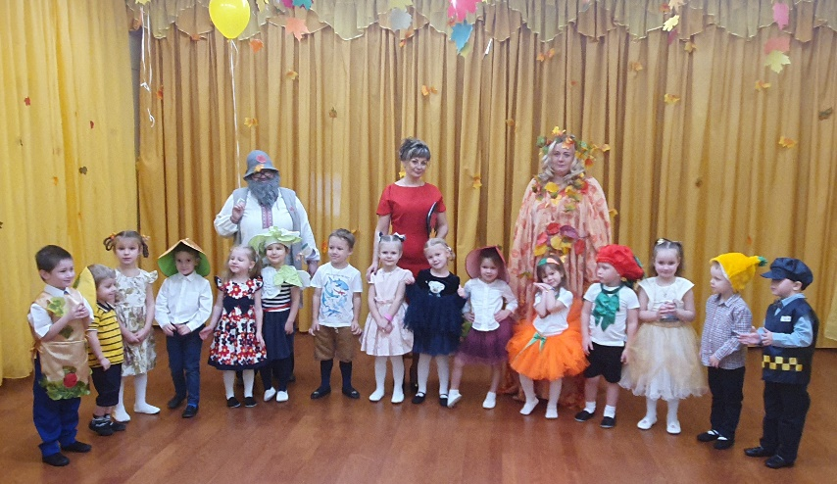
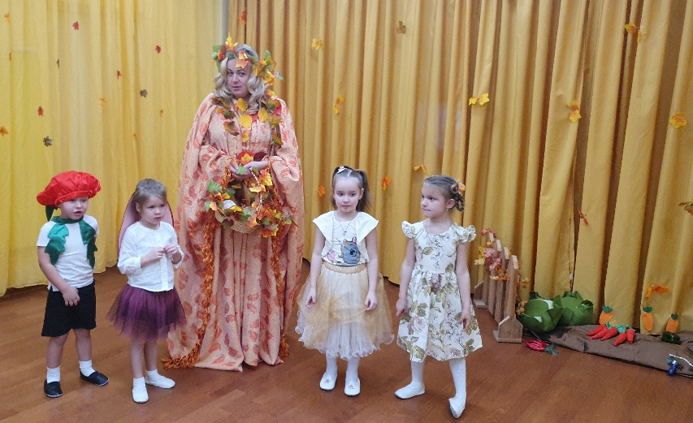
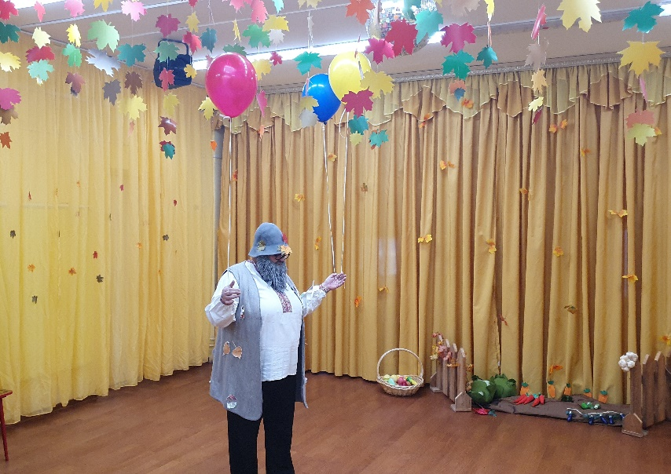
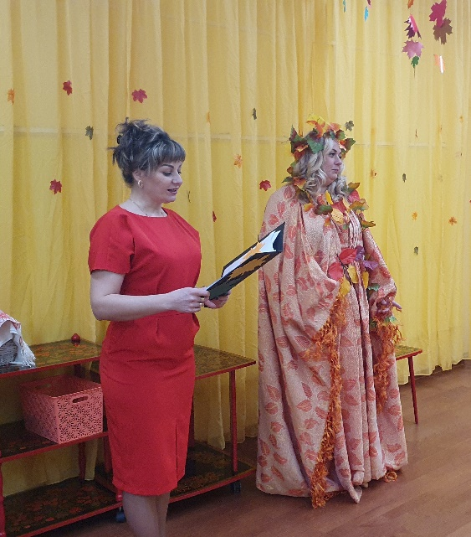
Осенние приключения
Лесовичка

Slide 19
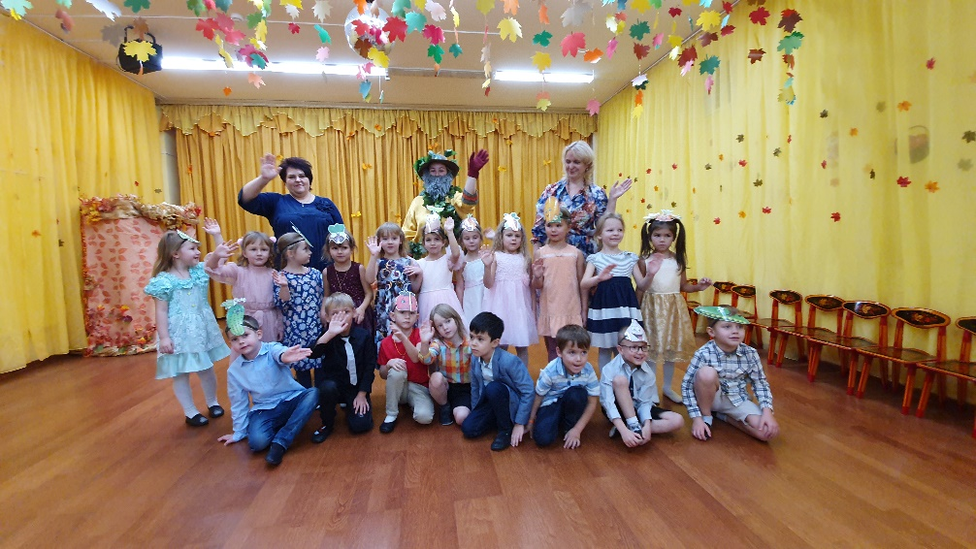
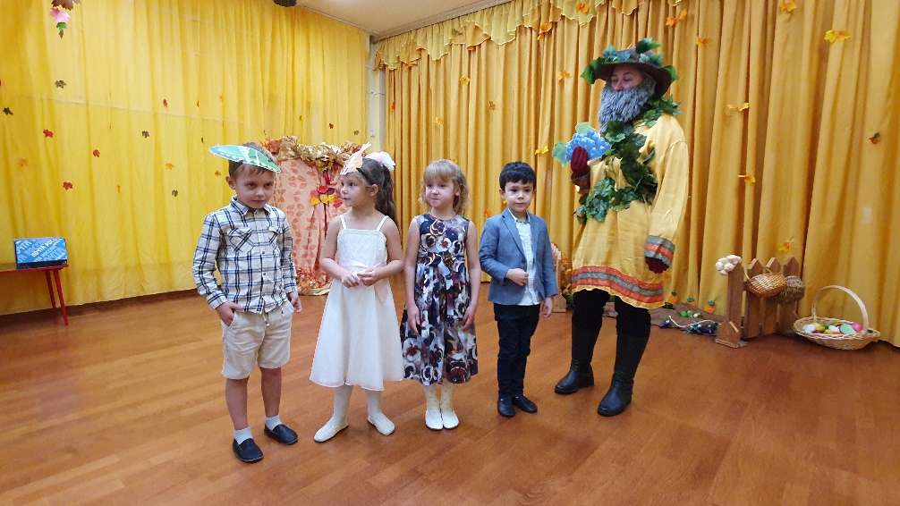
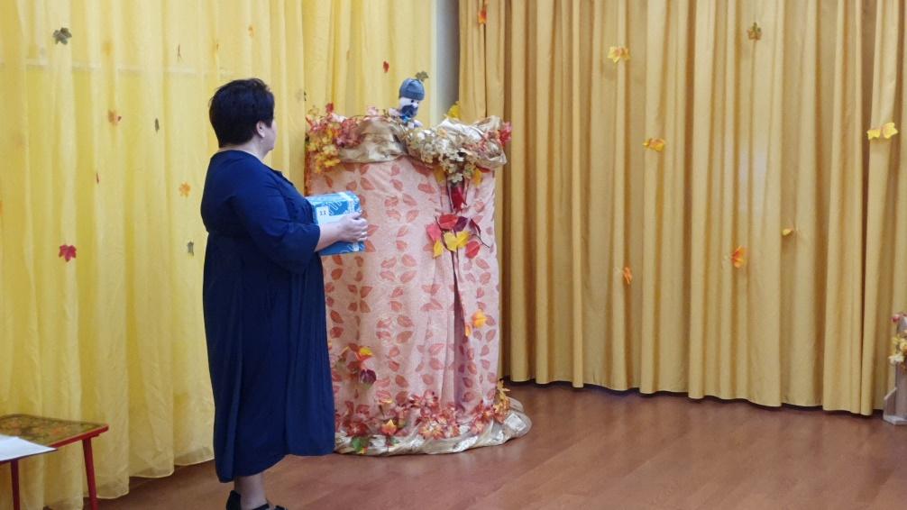
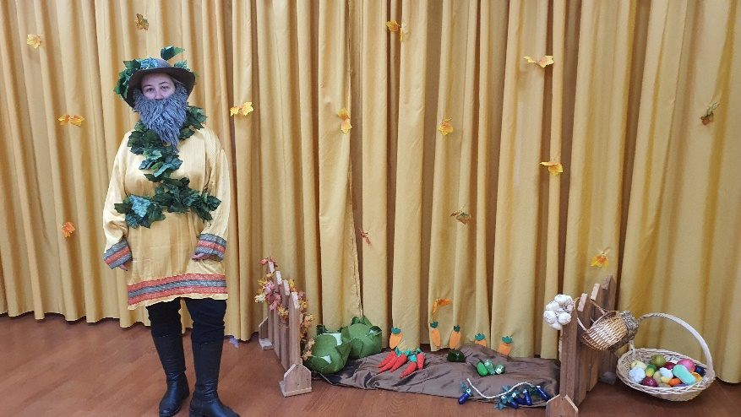
Путешествие в страну
Огородию

Slide 20
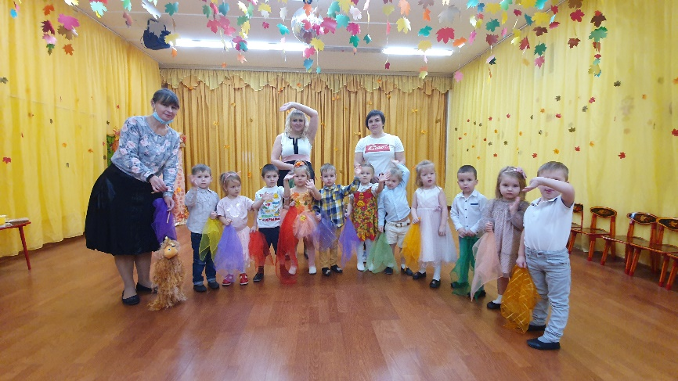
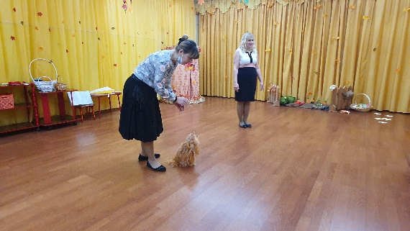
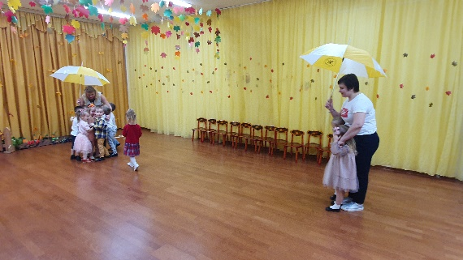
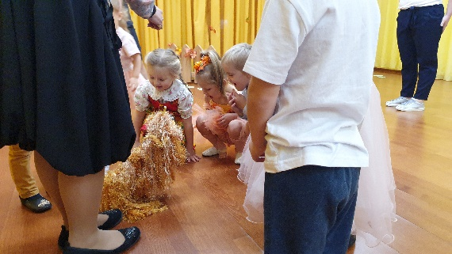
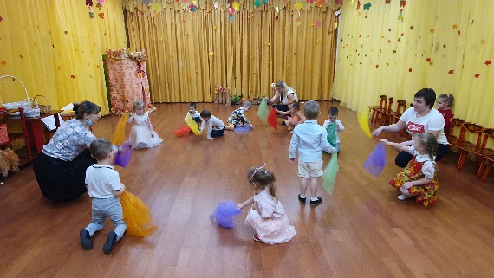
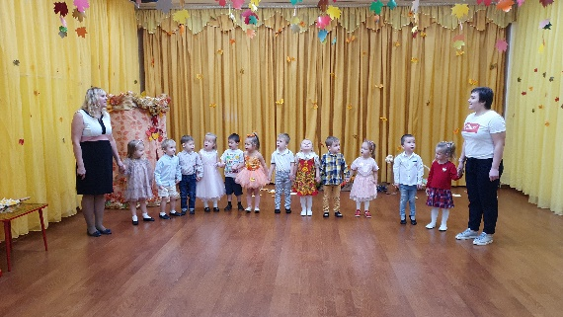
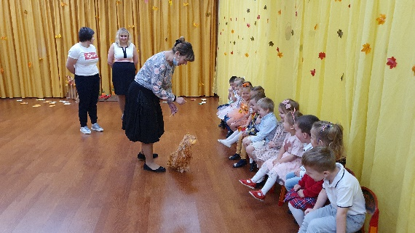
Собачка Жучка
в гостях у ребят

Slide 21
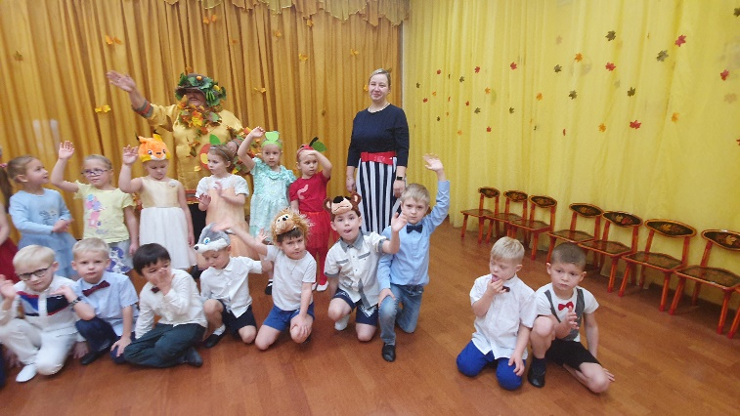
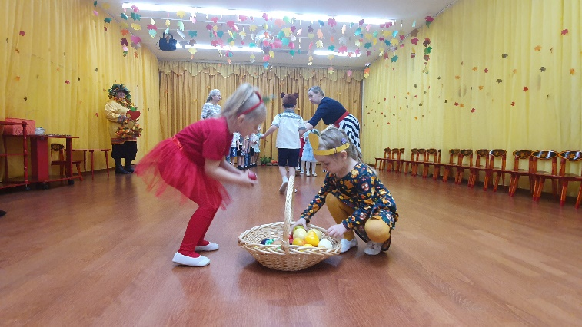
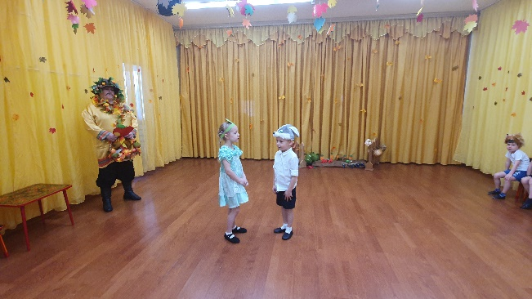
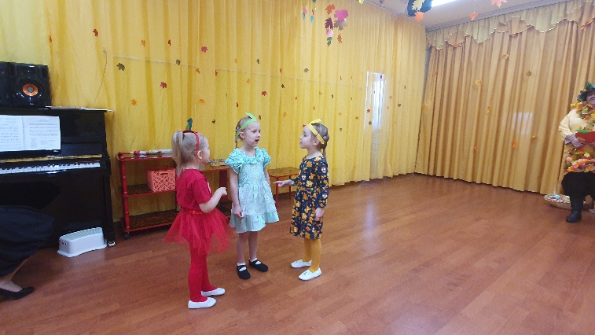
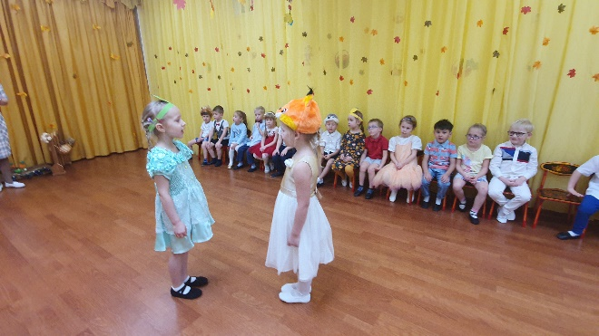
Так…Давайте славить
ОСЕНЬ!

Slide 22
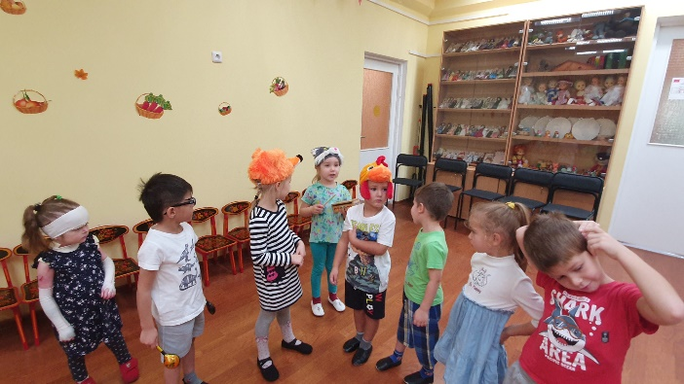
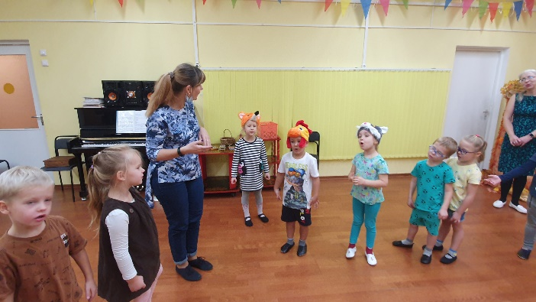
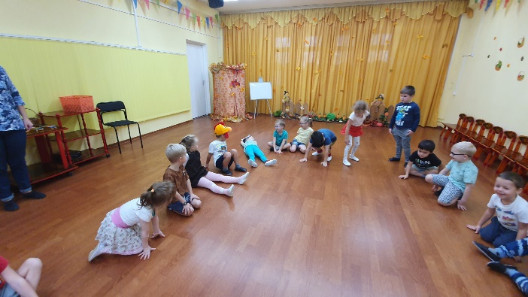
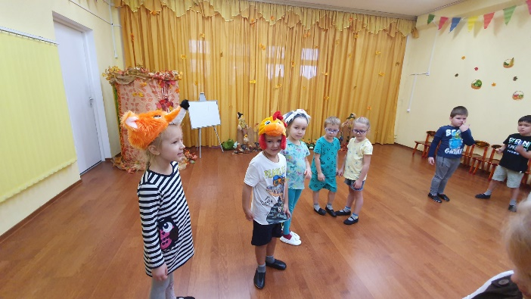


В рамках «Недели здоровья»
с детьми старшей группы
был проведён музыкально-оздоровительный досуг
по мотивам русской народной сказки
«Кот, петух и лиса»

Slide 23







ВЕСЕЛАЯ ЯРМАРКА

Slide 24





Кукольный спектакль «Гуси-Лебеди»

Slide 25















НОВОГОДНИЕ ЧУДЕСА

Slide 26







Снеговик -Почтовик

Slide 27


Новогодние приключения
с Волком и Лисой

Slide 28


К нам приходит
Новый Год!

Slide 29



Новогоднее происшествие

Slide 30


Дед Мороз,
тебя мы ждем!

Slide 31


Приключение
в стране гномов

Slide 32

Наряды для Ёлочки

Slide 33




Социокультурное
взаимодействие
Библиотека №201
«Деды Морозы мира»
«Святки»

